Slide 1
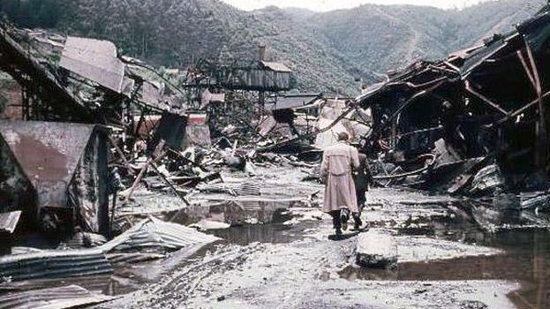
Zemětřesení

Slide 2
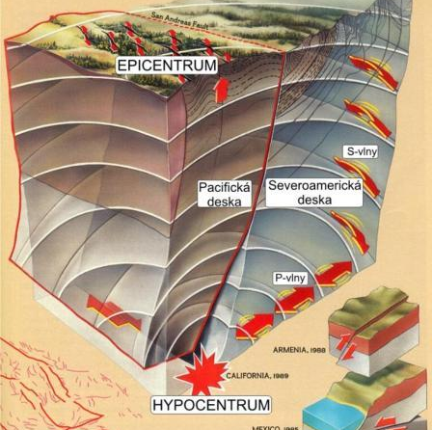
Vznik
Vzniká třením litosférických desek o sebe
Vzniká v ohnisku (hypocentru)
Epicentrum je místo na povrchu přímo nad hypocentrem
V epicentru jsou největší ničivé účinky zemětřesení
Nejčastěji vzniká podél zlomů a trhlin v zemské kůře

Slide 3
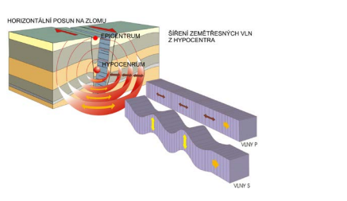
Zemětřesné vlny
dělí se na příčné (S) a podélné (P) zemětřesné vlny
Vlny P : šíří se celou zemí, procházejí kapalinami
Vlny S : NEprochází kapalinami (vnějším jádrem)
Vlny postupně ztrácejí sílu
Pomocí vln lze zjistit přesná pozice hypocentra

Slide 4
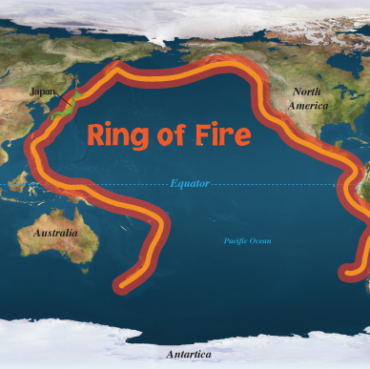
Výskyt
Nejčastěji k zemětřesení dochází podél zlomů litosférických desek
Místo známé největším počtem zemětřesení se nazývá Ohnivý kruh (více než 75%)
Největší naměřené zemětřesení : zemětřesení v Chile roku 1960 (9,5 Richterovy škály)
Zemětřesení z největším počtem obětí : zemětřesení v Číně roku 1556 (830 000 obětí)

Slide 5
Měření
Měří se seismografem
Síla zemětřesení se určuje ve stupních Richterovy škály
Na celém světě je vytvořena sít seismických stanic, které monitorují otřesy v zemské kůře
Předpovídání zemětřesení je dosud poměrně nespolehlivé

Slide 6
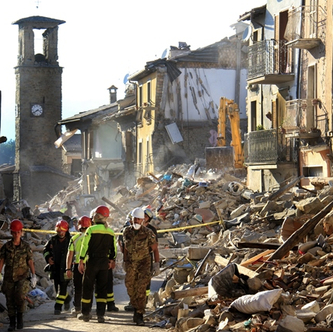
Jak se při zemětřesení chránit
Pokud jste venku, tak běžte do otevřeného prostoru, daleko od stromů a budov
Pokud jste vevnitř, schovejte se pod pevný stůl, rám dveří nebo jiný nábytek

Slide 7
Zdroje:
mozek, učebnice, sešit
https://search.seznam.cz/?q=zem%C4%9Bt%C5%99esen%C3%AD%20richterova%20stupnice
https://cs.wikipedia.org/wiki/Richterova_stupnice
https://www.youtube.com/watch?v=ydbFUbDVLEg
https://www.ig.cas.cz/wp-content/uploads/2020/11/brozura_zemetreseni.pdf
http://geologie.vsb.cz/jelinek/tc-mimorade-jevy.htm

Slide 8
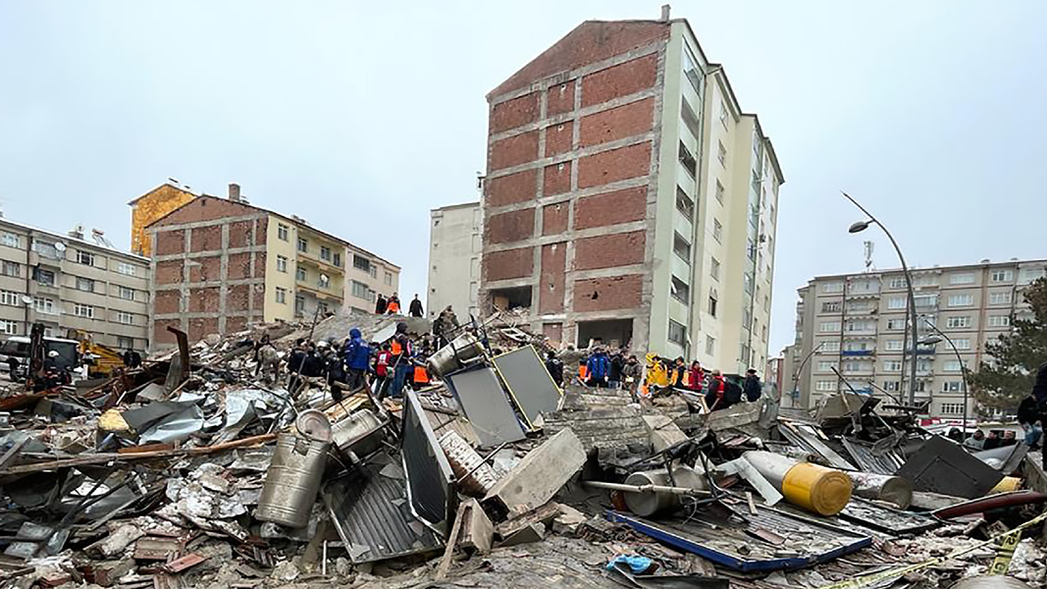
Děkujeme za pozornost Šimon Ochozka, David Smola

